Slide 1
Инструмент бережливого производства: «Стандартизованная
работа»
Докладчик: Данаев Аслан Барадинович

Slide 2

Бережливое производство
(от англ. lean production, lean manufacturing — «стройное производство») –
система организации и управления деятельностью предприятия, нацеленная на снижение потерь, возникающих в потоке создания ценности для заказчика (потребителя).

Slide 3
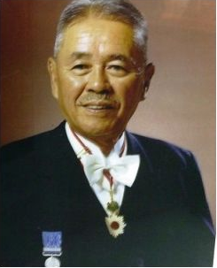
«Потети – это любой вид деятельности за который заказчик не готов платить»
Тайити Оно
Notes:
Тайити Оно был сотрудником корпорации Toyota и постепенно поднялся по служебной лестнице до руководителя компании

Slide 4

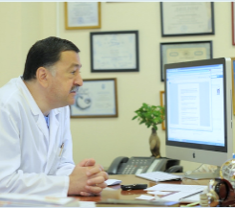
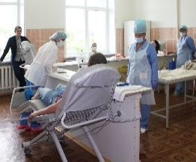
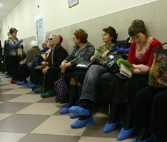
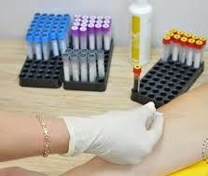


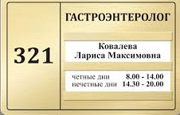
Классификация видов потерь
ПРИМЕРЫ: | ПРИМЕРЫ: | ПРИМЕРЫ: | ПРИМЕРЫ: | ПРИМЕРЫ: | ПРИМЕРЫ: | ПРИМЕРЫ:
Результаты не всех назначенных анализов востребованы впоследствии врачами. Талоны выдаются со «сроком действия» 5 дней, непрогнозируемая дневная загрузка | Врач вынужден заниматься не лечебной функцией Лишние перемещения медсестры из-за непродуманной планировки кабинета | Пациенту сложно подойти к месту забора крови, обходит столы и чистую зону Необходимость посещать поликлинику несколько раз в разные дни. | Очереди пациентов в регистратуру, процедурный кабинет. Непродуманная система поставок расходников, реагентов | Лишнее копирование «бегунков» и ввод по ним данных профосмотров в ПК вручную Дублирующиеся анализы | Неравномерная нагрузка на медперсонал «узкие места» - длительные по времени приемы /процедуры при прохождении медосмотров | Необходимость проходить анализы с ограниченным сроком действия повторно из-за отсутствия к-л. специалистов или невозможности посетить их в указанное время.

Slide 5
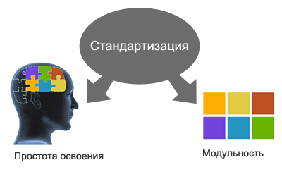

Стандартизация
Стандартизация — деятельность по разработке, опубликованию и применению стандартов, по установлению норм, правил и характеристик направленных на достижение оптимальной степени упорядочения в определенной области посредством установления положений для всеобщего и многократного применения в отношении реально существующих или потенциальных задач.
Notes:
Качество (Quality) – качественный товар (услуги) нужного ассортимента с правильно оформленными документами;
Цена, стоимость (Cost) – снижение нашей торговой наценки через сокращение расходов на внутренние операции с товарами;
Доставка (Delivery) – доставка заказа с нужной частотой в нужное место

Slide 6

Стандартизированная работа
Стандартизированная работа – это документированный эталонный способ выполнения работы обеспечивающий безопасность, качество и производительность.

Slide 7

Взаимосвязь СР и
принципов БП
3. Культура непрерывных усовершенствований (Кайзен)
1. Прежде всего думай о заказчике
2. Самый ценный актив - это люди
Стандартизированная работа
4. Все внимание на производственную площадку (Гемба)

Slide 8
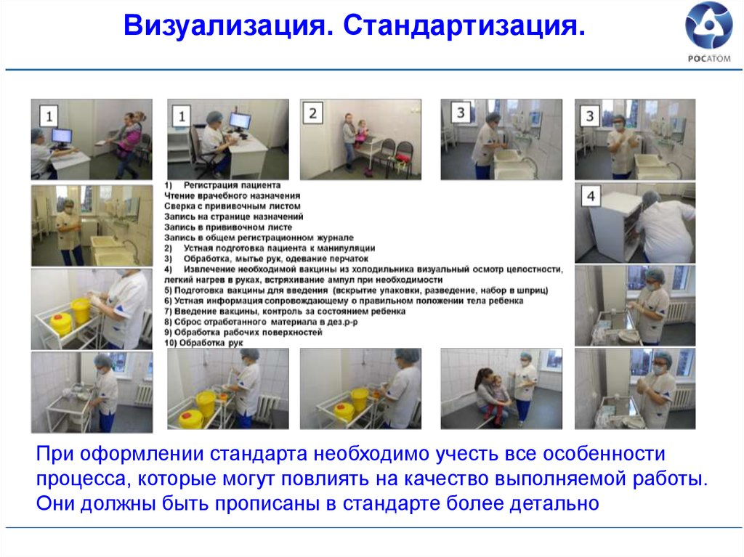

Возможности СР
СР
Позволяет выявлять проблемы (отклонения от стандарта)
Позволяет измерять потери и проблемы, внедрять усовершенствования

Slide 9


Стандартизированная работа и
Заказчик
Определяет, какая работа необходима в соответствии с запросами заказчика
Cвязь между запросами и реальным временем протекания
Показывает проблемы качества

Slide 10



Стандартизированная работа и сотрудники
Показывает проблемы с безопасностью
Высвечивает проблемы, на рабочих местах
Связывает людей и их рабочие операции

Slide 11
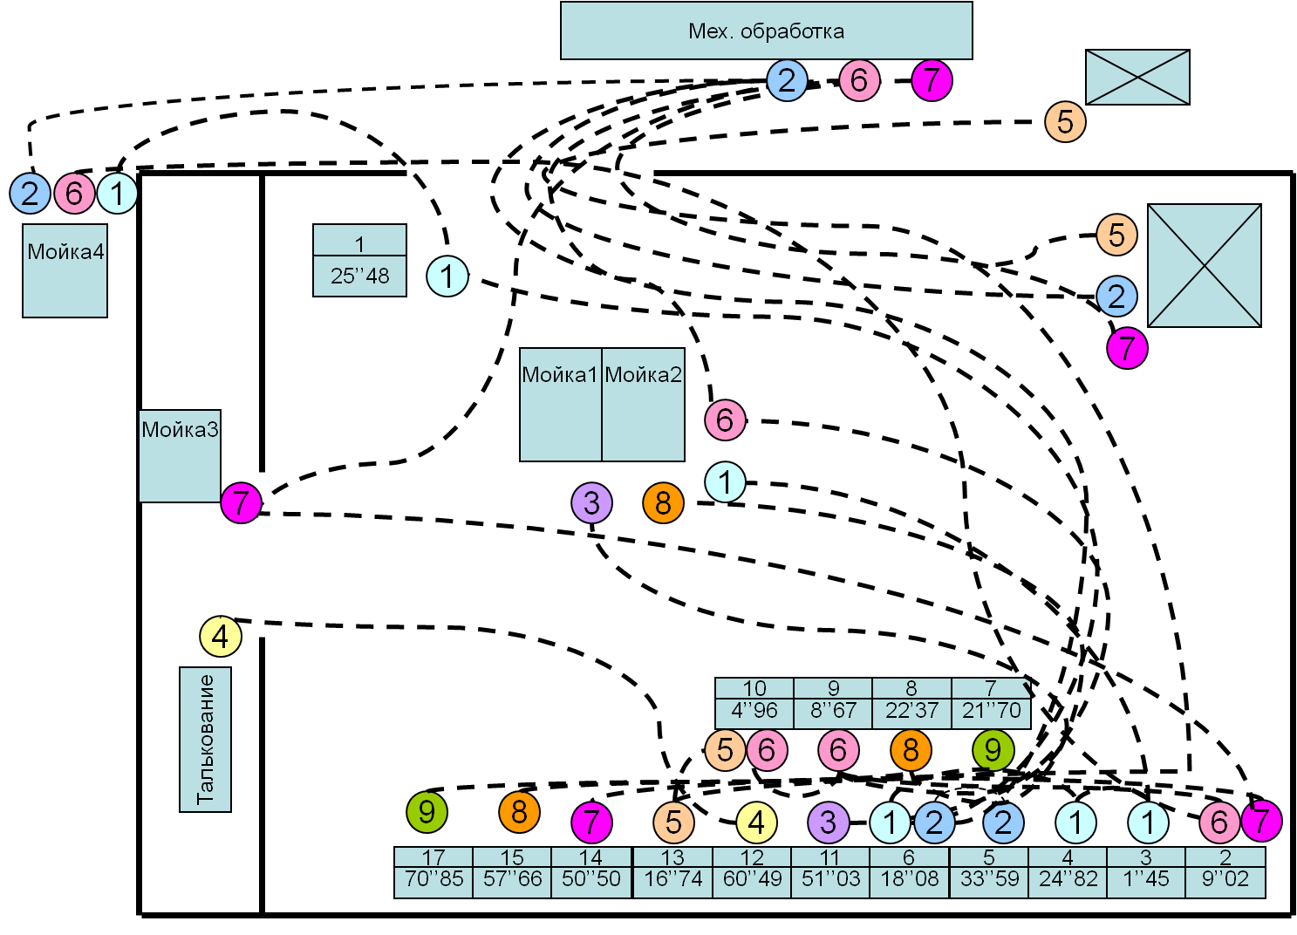
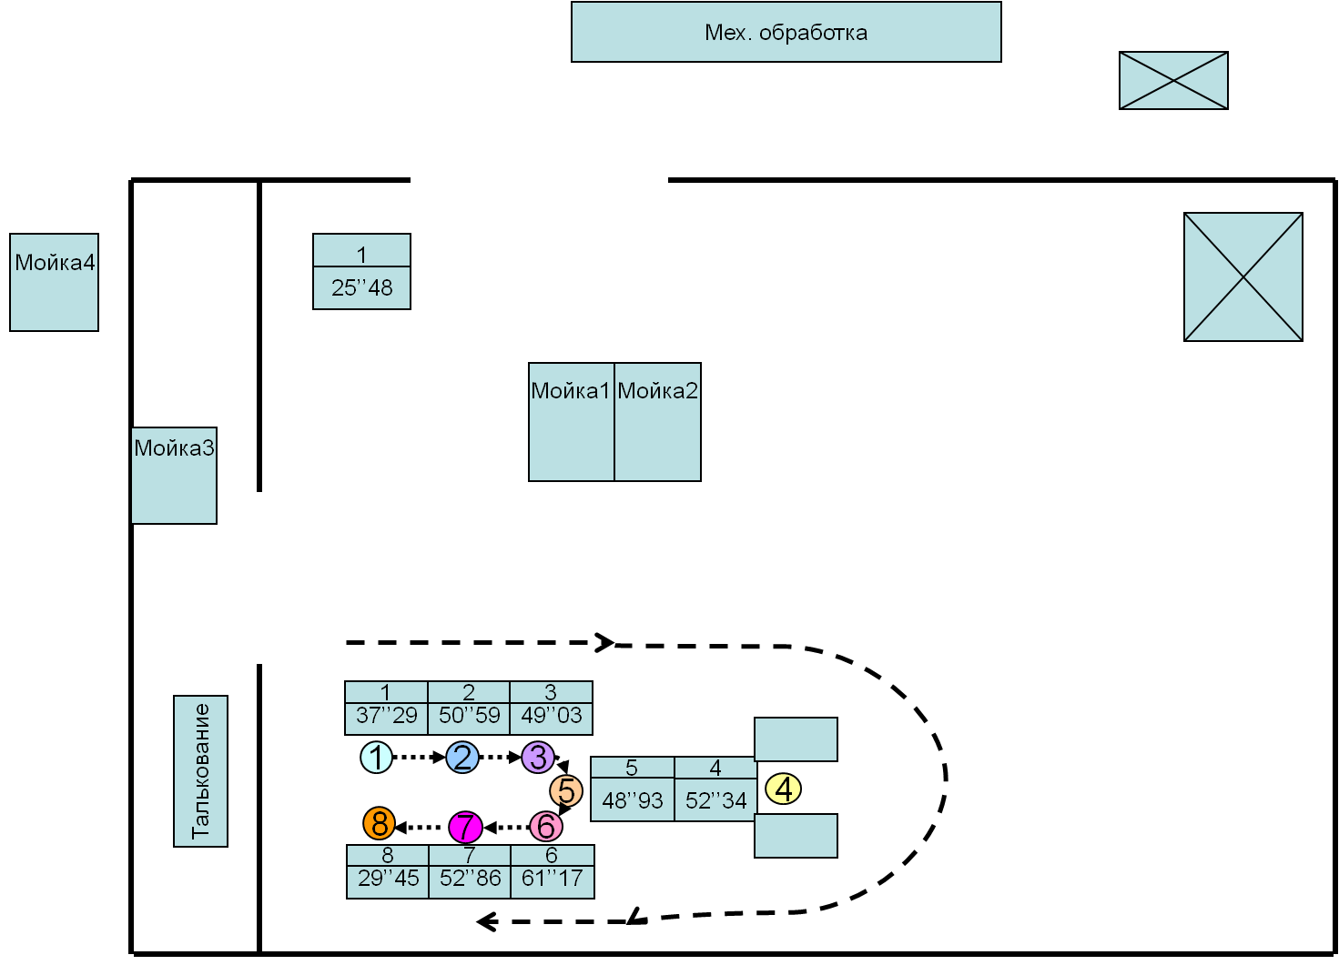
СР и постоянные улучшения
БЫЛО
СТАЛО
Помогает обнаружить все виды потерь
Является отправной точкой для улучшений

Slide 12
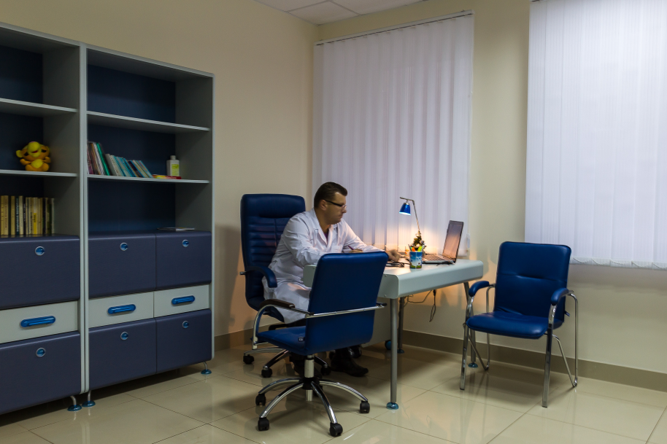
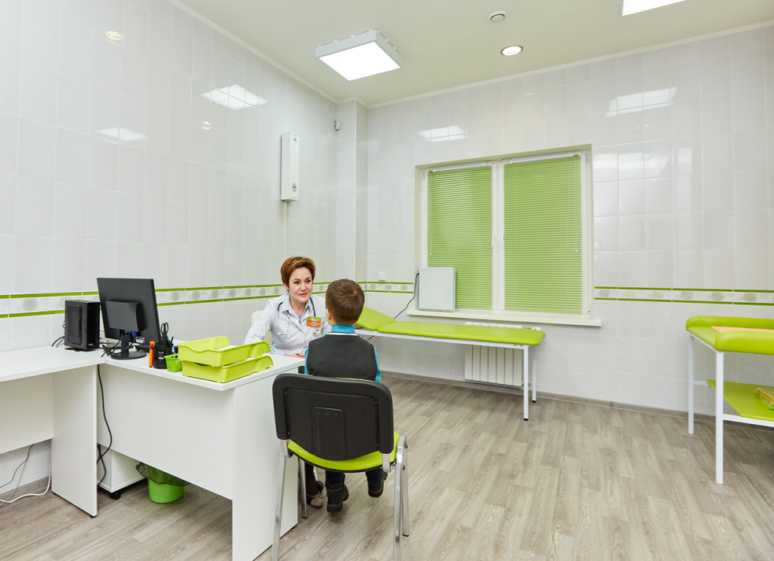
СР и
«Производственная площадка»
Показывает, что происходит фактически и высвечивает проблемы

Slide 13
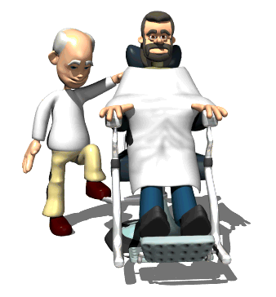


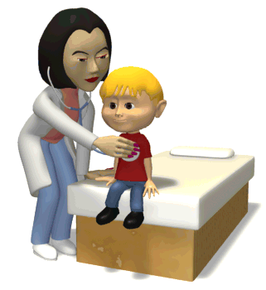








Работа каких видов происходит
каждый день?
Незначимая работа
Значимая работа
Все действия
Потери

Slide 14
Незначимая работа
Значимая работа
Все действия
На первом этапе
оператор должен
выполнять только
значимую и незначимую
работу.
Потери должны
быть сразу
Ликвидированы!

Slide 15
Значимая работа
Все действия
Незначимая работа также должна быть ликвидирована, но требует изменения системы

Slide 16
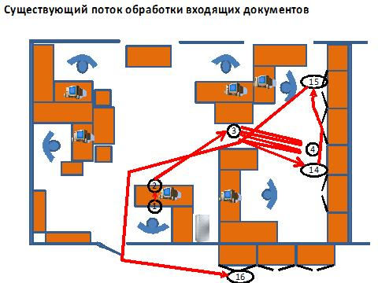
Как мы определим и разграничим все
действия на работу трех видов?
Чтобы определить сколько и какой вид работы выполняется, нам необходимо измерить ее.
10мин
15 мин
17 мин
12 мин
17 мин
71 мин

Slide 17
Как мы можем определить сколько делается значимой работы?
Notes:
Как мы можем определить сколько делается значимой работы
Чтобы определить сколько и какой вид работы выполняется, нам необходимо измерить ее

Slide 18
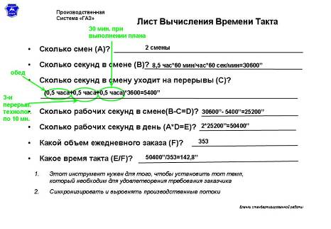
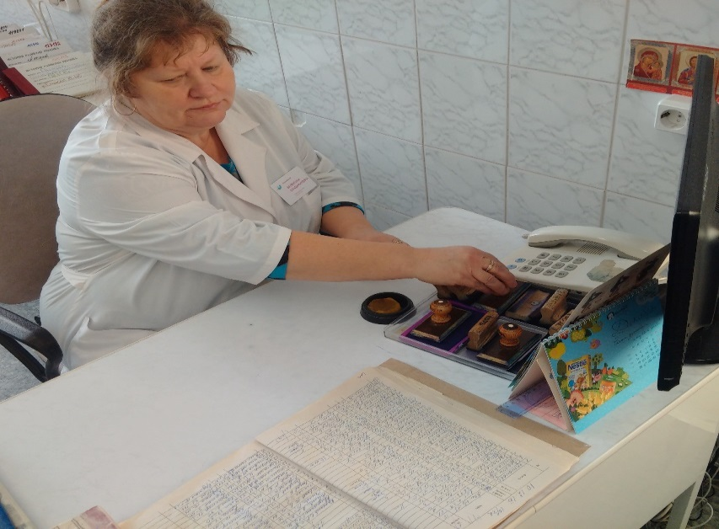
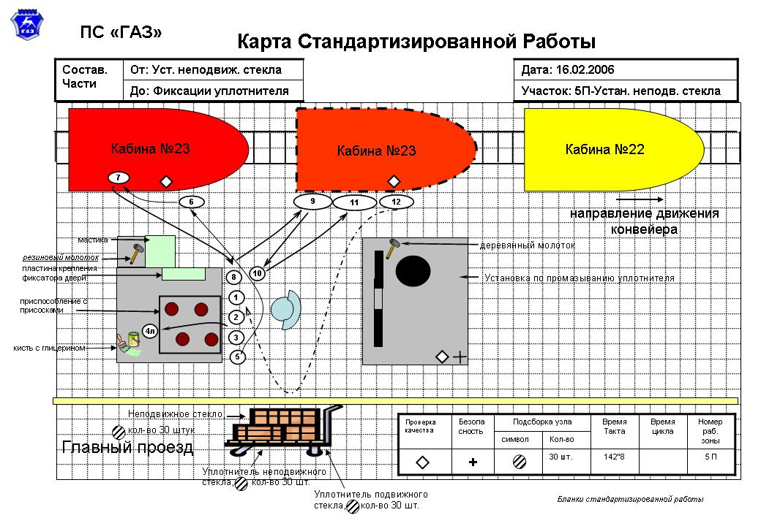
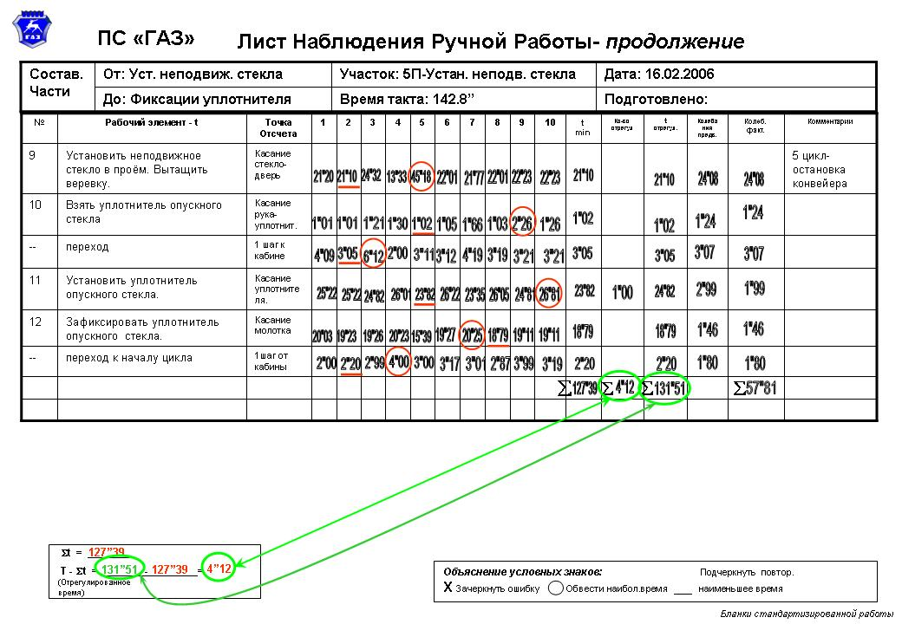

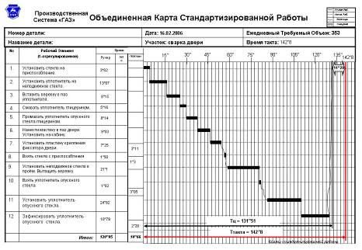
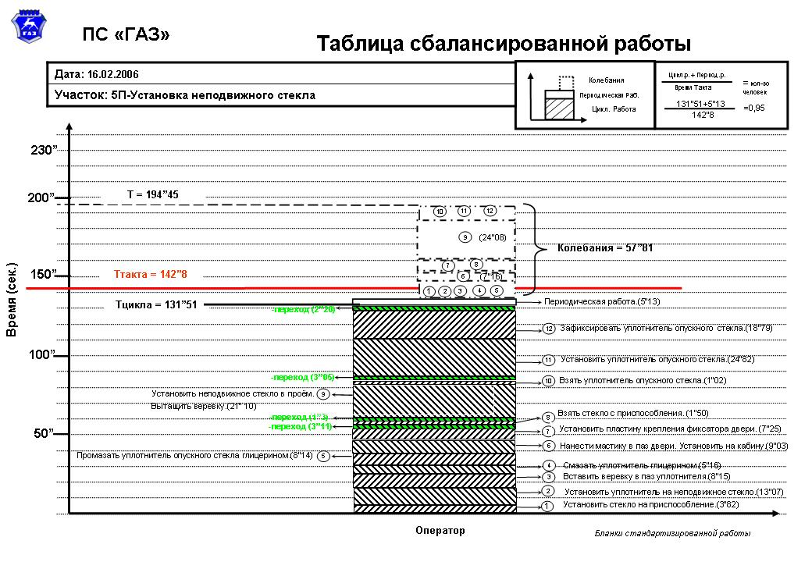
Методика проведения СР.
Notes:
Процесс оптимизации рабочего места и деятельности сотрудника состоит из следующих этапов:
Этап №1. Анализ рабочего места
Этап №2. Выявление потерь (работы не добавляющей ценность), проблем, нестабильности процессов
Этап №3. Разработка и внедрение улучшений
Этап №4. Оценка результатов (повторный анализ)
Этап №5. Разработка рабочего стандарта Для проведения оптимизации рабочего места и деятельности сотрудника применяются специализированные бланки – карты стандартизированной работы (иногда их называют стандартизированными операционными картами).
Лист Вычисления Времени Такта
Подготовительный Лист Наблюдения
Карта Стандартизированной Работы
Лист Наблюдения Ручной Работы
Подготовительный Лист Наблюдения
Подготовительный Лист Наблюдения
Объединенная Карта Стандартизированной Работы
Таблица Сбалансированной Работы
Отчет о внедрении новшества (Кайзена)
Результаты Усовершенствований
Рабочий стандарт

Slide 19
Базовые элементы стандартизированной работы:
Такт-тайм (время такта) операции – время за которое должно быть изготовлено 1 изделие согласно плану производства, либо выполнена 1 операция/услуга
Последовательность операций – это очередность действий, с которой работник осуществляет свою работу на рабочем месте;
3) Стандартный запас для рабочего места – минимальный запас, позволяющий выполнять операции без остановок в той же последовательности

Slide 20




Время такта
– это показатель, отражающий скорость,
с которой следует производить единицу продукции, чтобы соответствовать темпу потребления (требованиям заказчика)
Регистратор
Лор
Окулист
Терапевт
время такта
время такта
время такта
время такта
Notes:
Понятие «время такта» отражает скорость, с которой нужно производить одно изделие или оказывать единицу услуги. Время такта напрямую зависит от темпов потребления результатов процесса – изделий или услуг. Время такта позволяет определить объем работы для каждого сотрудника

Slide 21
Время такта
Полезное производственное время
(фонд рабочего времени), сек.
Время такта =
Объем заказа
(программа, план) , шт.
Пример по расчету времени такта
Рабочая смена: 8:00 – 14:00
Фонд времени в смену: 6 часов = 21600 “
Плановые перерывы: 55 минут = 3300 “
обед – 30 минут,
регламентированные перерывы – 25 минут.
План: 20 ед.
21600 “ – 3300”
18300 “
Т такта =
=
=
915 “
20
20
Notes:
Расчёт времени такта осуществляется по следующей формуле: Время такта= Установленное время работы в смену/сутки Необходимое количество пациентов/услуг в смену/сутки Под установленным временем работы понимается время, исключающее регламентированные перерывы, подготовку к работе в начале рабочего дня и уборку в конце

Slide 22
Показатель «Времени такта» синхронизирует темп производства и темп потребления
время такта
время такта
время цикла
время цикла
ожидание, перепроизводство
невыполнение заказа
Время цикла - фактическое время, затрачиваемое на выполнение операции (определяется прямым наблюдением – хронометражем)
Время такта определяет принцип «производить точно вовремя»
Notes:
Время такта нельзя путать временем цикла. Время цикла – это фактическое время, которое требуется сотруднику для выполнения определенного цикла работы

Slide 23
Анализ
рабочей последовательности
Рабочая последовательность – точная последовательность действий, выполняемая оператором в рамках времени такта, для выполнения качественной продукции самым эффективным способом
1
2
3
5
4
1/1
Notes:
Последовательность работ - это установленная очередность выполнения работ, позволяющая сотруднику безопасно и более эффективно производить качественные изделия/ оказывать услуги. Отсутствие четко определенной последовательности выполнения работ приведет к нарушению последовательности, к разбросу во времени цикла и к производству бракованных изделий/некачественных услуг вследствие невыполнения каких-либо операций. Анализ работы и рабочего места работника с целью выявления потерь и оптимизации проводится лидером малой группы или непосредственным руководителем при участии членов рабочей группы проекта.

Slide 24
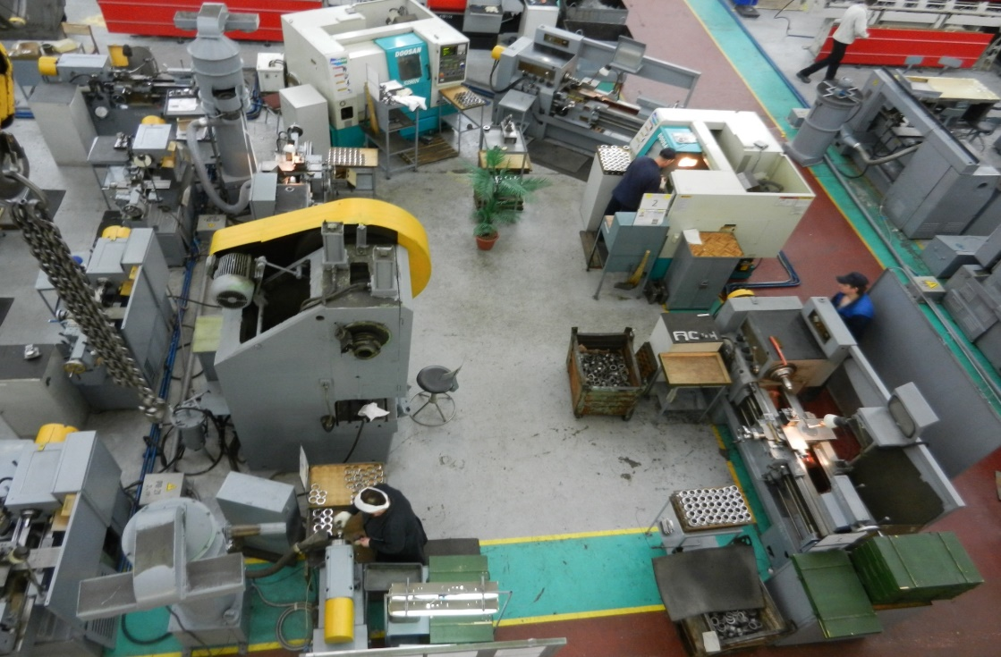
Пример рабочей последовательности
ПРОИЗВОДСТВО
МЕДИЦИНА
7
6
3
8
5
2
4
1

Slide 25
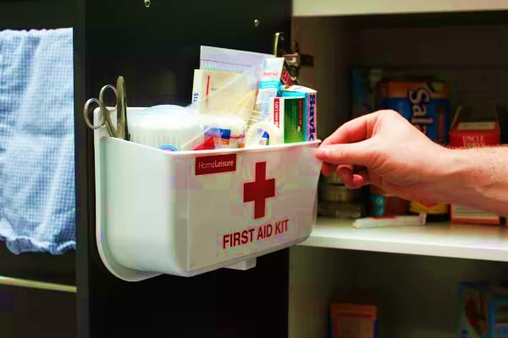
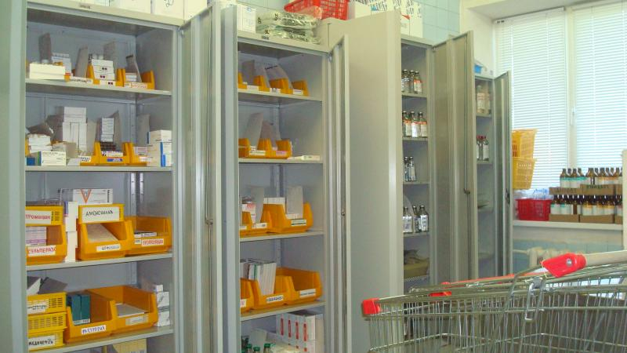
Межоперационный запас
– минимально необходимый объем запасов, который нужно хранить на каждом рабочем месте для поддержания ровного течения потока
Notes:
Также при анализе операции необходимо учитывать межоперационные запасы
Объем запасов зависит от:
качества поставок;
величины колебаний производительности на предшествующих стадиях обработки.

Slide 26
Перебалансировка
до
после
Тт =91”
Тт =91”
90
90
80
80
70
70
2”00
6”52
60
9”38
60
17”32
7”27
0”96
50
50
4”04
7”37
Время, сек
9”97
40
52”16
40
9”40
55”08
30
10”43
6”00
5”56
4”67
30
47”21
20
25”99
20
23”08
25”21
23”58
36”09
10
10
0
7”02
1
2
3
4
5
0
1
2
3
Рабочие места
Рабочие места
Notes:
акт задает ритм производству. Он представляет собой максимально доступное время для завершения каждого этапа и передачи продукта на следующий этап работ.
Чтобы обеспечить единый такт или ритм поточной линии, при организации поточного производства осуществляется балансировка, т. е. загрузка выравнивается по всем операциям технологического процесса.

Slide 27
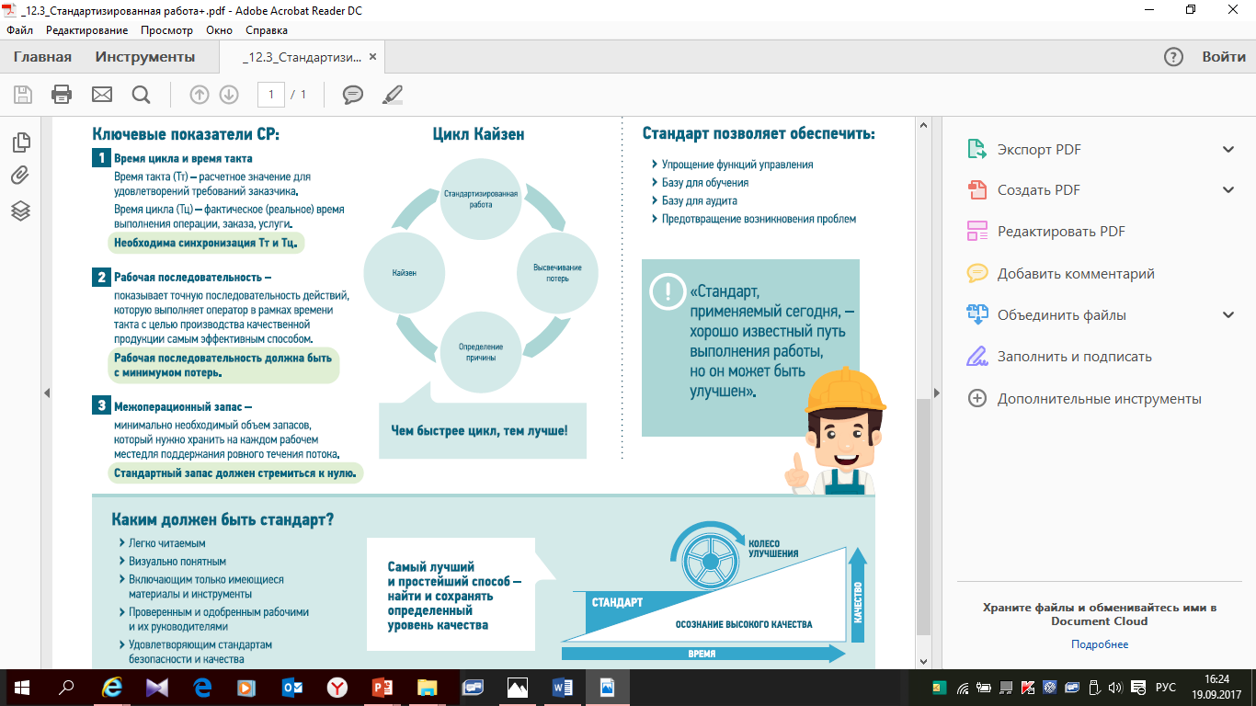
Итог

Slide 28


Ключевое в СР
Глаза
А Н А Л И З
ВЫЯВЛЕНИЕ ПОТЕРЬ
РАЗРАБОТКА УСОВЕРШЕНСТВОВАНИЙ
Хронометр
ВНЕДРЕНИЕ УСОВЕРШЕНСТВОВАНИЙ
СТАБИЛИЗАЦИЯ
ОЦЕНКА РЕЗУЛЬТАТОВ
(ПОВТОРНЫЙ АНАЛИЗ)
РАЗРАБОТКА РАБОЧЕГО СТАНДАРТА

Slide 29
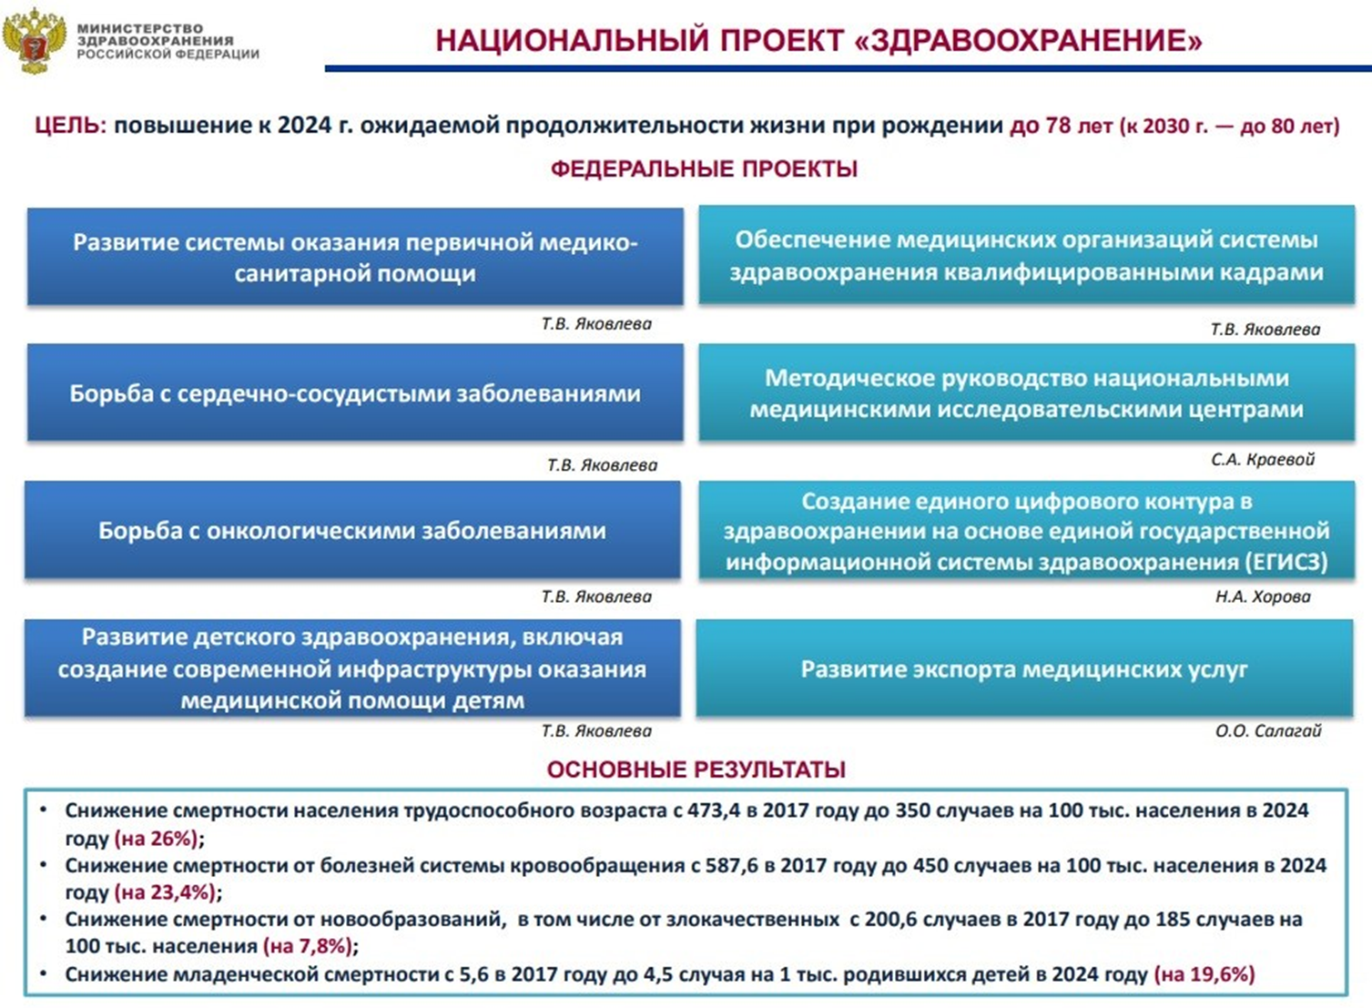

Slide 30
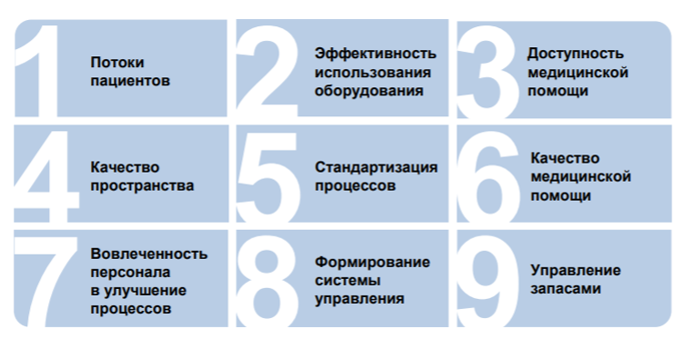
Критерии новой модели медицинской организации,
оказывающей
первичную медико – санитарную помощь

Slide 31
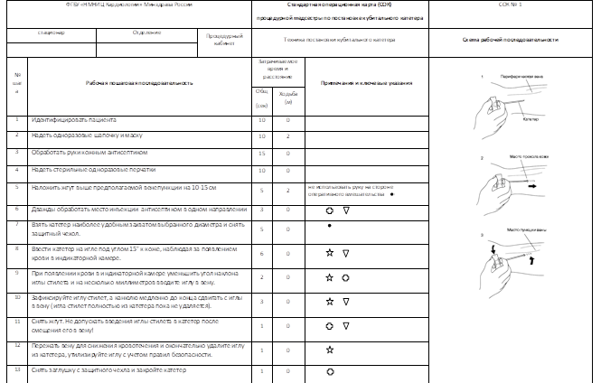
Блок:
Стандартизация процессов
Соответствие текущей деятельности медицинской организации стандартизированной работе улучшенных процессов
100% (доля соответствия текущей деятельности разработанным стандартам улучшенных процессов)
Пересмотр стандартов улучшенных процессов
Пересмотр стандартов улучшенных процессов не реже 1 раза в год, актуализация по мере необходимости

Slide 32
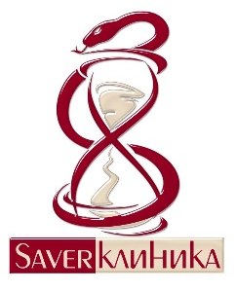
Методический центр «Saverклиника»
Создан по программе МЗ РФ и ГК «Росатом» «Школа лидеров бережливых технологий в здравоохранении».
Обучение по программе прошли 30 специалистов.
В РФ 9 методических центров (Приказ МЗ РФ №344, 15.06.18).

Slide 33

Спасибо за внимание!
Всем удачи в реализации проектов по улучшениям

Slide 34
Руководитель методического центра по обучению основам организации бережливого производства в сфере охраны здоровья Saverклиника
(«Бережливая клиника») ИДПО
Данаев Аслан Барадинович
Тел.: 89320991117;
89289111148
Адрес эл.почты: aslandanaev111@mail.ru

